Slide 2
Сабақтың тақырыбы:
6.2.4.1.Әдеби көркемдегіш құралдарды пайдаланып шығармадағы табиғат көрінісін, оқиға орнын,кейіпкер бейнесін сипаттап жазу
Оқу мақсаты:

Slide 3
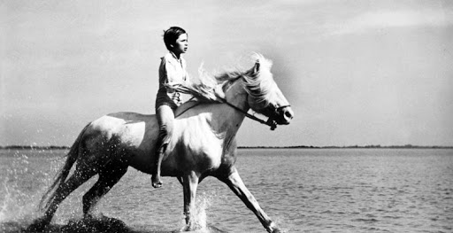
“Серпілген сауал” «Білім ланд» сайтындағы тапсырмалар

Slide 4
1-тапсырма Әңгіме үзіндісімен жұмыс
Шығарма бойынша жұмыс
(мәтіннен теңеу, эпитет, мақал-мәтел,
тұрақты тіркестерді табу)
Дескриптор:
Берілген әңгіме үзіндісінен теңеу, эпитет, мақал-мәтел,
тұрақты тіркестерді табады.

Slide 5
2-тапсырма
Кейіпкерлер мінезін талдау
Кейіпкер | Мінезі | Менің ойым
Тортай
Ораш
Дескриптор:
-Кейіпкерлер бейнесін сипаттап жазады.
-Өз ойын білдіреді.

Slide 6
3-тапсырма
Шығармашылық жұмыс.
«Автор орындығы»
Тортайға хат жазу

Slide 7
Қорытынды. “Ортаға салу”
Ораш ел таныған азамат бола отырып, бала
кезінде бірге өскен досы – Тортай амандасқалы
келгенде, шыға алмағады.
Осы іс-әрекеті дұрыс па?

Slide 8
Үйге тапсырма: 9-тапсырма.
Әңгімеден ауыспалы мағынадағы тіркестерді
теріп жазыңдар.
Олардың мағынасын түсіндіріп, кестені дәптерге
толтырыңдар.

Slide 9
“Менің көңіл күйім”
Кезеңдері
Сабақ басында
Сабақ ортасында
Сабақ соңында
Керемет сұраққа жалықтым белсендімін қобалжыдым
түсінбедім

Slide 10
Кері байланыс “3-2-1”
Бүгінгі сабақтан алған 3 ақпарат | Бүгінгі сабақта қиындық келтірген 2 мәселе | Бүгінгі сабақта сабақта ұнаған 1 іс-әрекет

Slide 11
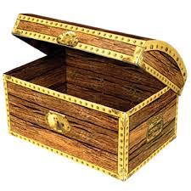
3-тапсырма «Сиқырлы сандықша» әдісі
1.Салықсалғанда соғыстан кейінгі жағдай қандай?
2. Әңгімеші бала мен Тортайдың достығы қалай сипатталған?
3. Тортайдың арманы не? Сол үзіндіні әңгімеден тауып оқы.
4. Тортайдың автор үйіне келудегі мақсаты не?
5.Автор неге орнынан тұрып амандаса алмады?
6. Тортай кітап туралы қандай пікірде ? Кітапты неге піртұтты?
Дескриптор:
Берілген сұрақтарға сыни тұрғыдан жауап береді;
Өз жауаптарын өмірмен байланыстырады;

